Slide 1
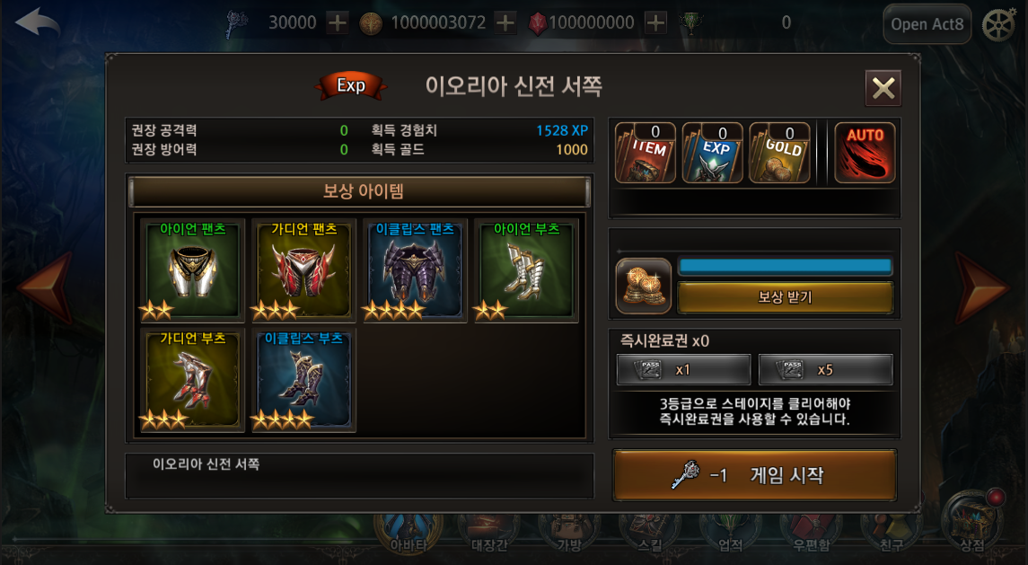
1지역 반복완료 보상
3 / 5
3000

Slide 2




반복완료 보상
반복완료 보상
3 / 5
3000
3000
확 인

